Slide 1
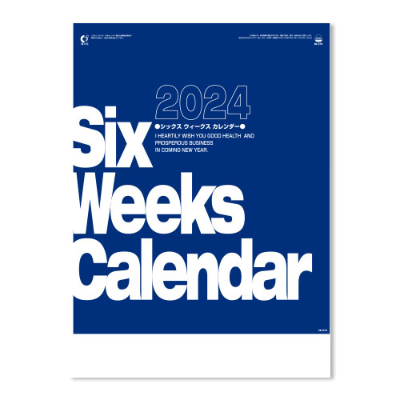
【提案書】
6週文字月表
特徴
6週間表示で見やすい、シンプルで洗練されたデザインのカレンダー。従来の5週間スタイルを6週間にすることで、月をまたいだスケジュール管理がとても便利です。年末ご挨拶用に最適です。※掲載している価格は、100冊の場合の1冊単価になります。価格については、お見積り依頼後に担当スタッフから別途ご案内いたします。
納期
納期スペース
仕様
素材：マットコート紙・68.5kg
サイズ：46/4切・13枚（W380×H525mm）
重量：50冊（11kg）
備考：表紙名入れ有り（印刷寸法：W340×H60mm以内）
お見積
お見積りスペース

